Slide 1
Financiering van de WIA
Technische Briefing voor de Commissie Sociale Zaken en Werkgelegenheid
Tweede Kamer der Staten Generaal

Slide 2
Inhoudsopgave
1
De WIA in het kort
2
De Whk- en Aof-premies
3
De fondsen

Slide 3
1 De WIA in het kort
De Wet werk en inkomen naar arbeidsvermogen
Uitkering bij arbeidsongeschiktheid
Drie arbeidsongeschiktheidsklassen (< 35 %, 35 – 80%, > 80%)
Mate van arbeidsongeschiktheid hangt af van verlies aan verdiencapaciteit
Twee uitkeringsregimes
Werkhervatting Gedeeltelijk Arbeidsgeschikten (WGA)
Inkomensvoorziening Volledig Arbeidsongeschikten (IVA)

Slide 4
1 De WIA in het kort
Werkgever kan bij de WGA kiezen voor:
De publieke verzekering
Het eigenrisicodragerschap
Eigenrisicodragen is apart mogelijk voor de WGA en Ziektewet (ZW)

Slide 5
2 De inkomsten
De WIA wordt betaald uit twee fondsen, met elk een eigen premie
Arbeidsongeschiktheidsfonds: Aof-premie
Werkhervattingskas: Whk-premie
De Whk-premie heeft twee delen:
Een deel voor de WGA
Een deel voor de ZW

Slide 6
2 De inkomsten
Premie | Whk-premie
Betaald door | Publiek verzekerde werkgevers
Methodiek | Gedifferentieerd naar schadelast in het verleden
 | Mate van risicodifferentiatie hangt af van bedrijfsgrootte
 | UWV stelt tarieven lastendekkend vast.
Tarief 2025 | WGA: gemiddeld 0,83%, max. 3,32% ZW: gemiddeld 0,50%, max. 2,00% (5,65% voor uitzendbranche)
 | 67 sectoren, bv ‘verzekeraars’ (WGA 0,27%) en ‘schoonmaak’ (WGA 2,75%)
 | 2025: +/- 13.000 eigenrisicodragers, 37% naar loonsom en 4% naar aantal
Grondslag | +/- 208 mld (premieplichtig loon van publiek verzekerden)
Maximumpremieloon | 75.864 euro
Uitgaven | WGA (1e 10 jaar), ZW-flex
Notes:
Geraamde inkomsten 2025: 3,031 miljard (CPB CEP)
Geraamde uitgaven 2025: 3,040 miljard (CPB CEP)
Fondsvermogen eind 2025: 0,677 miljard (CPB CEP)

Slide 7
2 De inkomsten
De Whk-premie bestaat uit
Een gemiddeld percentage, voor alle publiek verzekerde werkgevers hetzelfde
Een opslag of korting
De opslag of korting hangt af van het “schadeverleden”. Bij meer lopende WGA-uitkeringen ten opzichte van het gemiddelde is de opslag hoger
Alle opslagen en kortingen bij elkaar tellen op tot nul
Voor kleine publiek verzekerde werkgevers geldt dezelfde opslag of korting voor de hele sector.
De opslag of korting hangt af van de schadelast van de hele sector
Voor grote publiek verzekerde werkgevers geldt een individueel berekende opslag of korting
Op basis van alleen de schadelast van de desbetreffende publiek verzekerde werkgever
Voor middelgrote publiek verzekerde werkgevers geldt een combinatie van het sectorale en het individueel berekende tarief

Slide 8
2 De inkomsten
De gemiddeld premie moet UWV lastendekkend vaststellen
Elk jaar in de derde week van juli publiceert UWV de premienota met de WGA en ZW premies van komend jaar
Lastendekkend betekent dat alle geraamde uitgaven voor het komende jaar betaald kunnen worden uit de geraamde inkomsten van het gemiddelde premietarief
Gerealiseerde tekorten of overschotten uit eerdere jaren worden meegenomen in het nieuwe tarief

Slide 9
2 De inkomsten
Premie | Aof-premie (ook wel ‘basispremie’)
Betaald door | Werkgevers
Methodiek | Gedifferentieerd naar bedrijfsgrootte.
 | Verlaagd tarief voor “kleine werkgevers” (tot 25 werknemers)
Tarief 2025 | Normaal: 7,64%, verlaagd 6,28%
Grondslag | +/- 340 mld aan premieplichtig loon
Maximumpremieloon | 75.864 euro
Uitgaven | IVA, WGA (na 10 jaar, no-risk polis etc), WAO, WAZ, ZW, Wazo, Wazo-ZEZ, compensatieregeling transitievergoeding etc. etc.
Notes:
Geraamde inkomstren 2025 26,688 miljard (CPB CEP)
Geraamde uitgaven 2025 20,966 miljard (CPB CEP)
Geraamd fondsvermogen eind 2025: 39,635 miljard (CPB CEP)

Slide 10
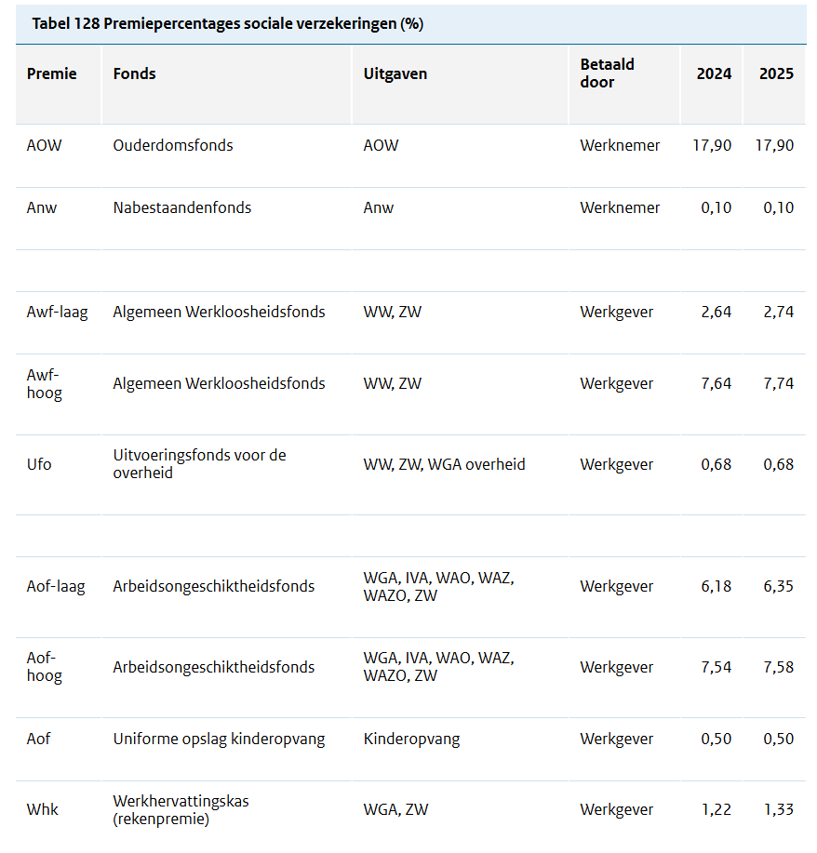
2 De inkomsten
De Aof-premie wordt door het kabinet vastgesteld
De Aof-premie wordt niet lastendekkend vastgesteld
Het voorgenomen premietarief wordt gepubliceerd in de SZW begroting
Soms nog aanpassingen bij de behandeling van het Belastingplan in de Tweede Kamer

Slide 11
2 De inkomsten
De Whk-premie en de zorgpremies zijn de enige overheidsinkomsten die lastendekkend moeten zijn
Behalve de Whk-premie en de nominale zorgpremie worden alle premie- en belastingtarieven door het kabinet vastgesteld
Voor alle inkomsten geldt sinds 1994 het inkomstenkader
Het inkomstenkader kijkt alleen naar beleidsmatige wijzigingen van de inkomsten van de overheid
Niet-beleidsmatige wijzigingen in de inkomsten lopen in het begrotingstekort
In goede tijden neemt het tekort af, en in slechte tijden mag het tekort oplopen (automatische stabilisatie)

Slide 12
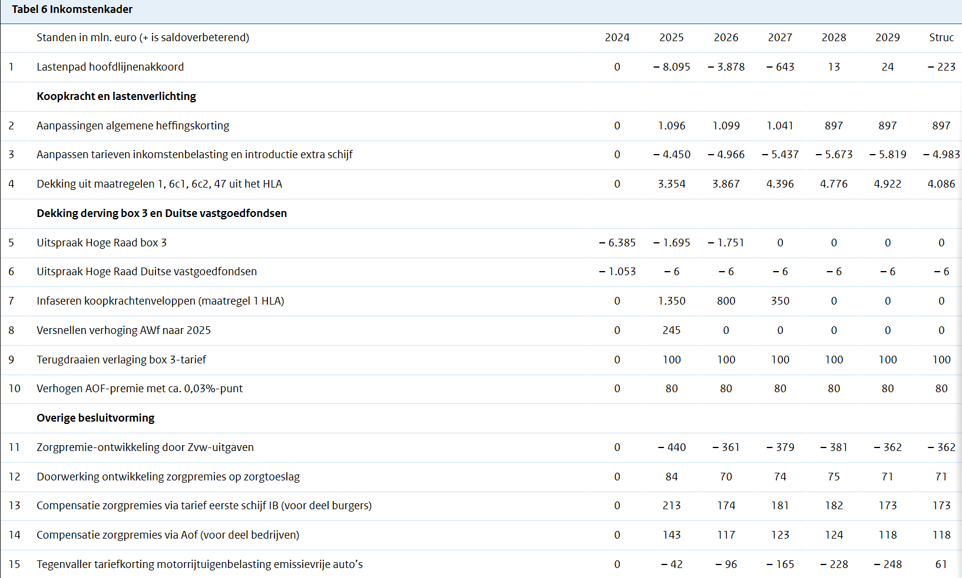
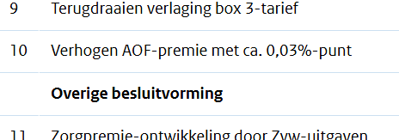
2 De inkomsten
De spelregels van het inkomstenkader
Bij de start van het kabinet wordt de gewenste lastenverlichting of lastenverzwaring voor de komende vier jaar afgesproken
Tijdens de kabinetsperiode moet een nieuwe gewenste lastenverzwaring dus worden gecompenseerd door een lastenverlichting (en vice-versa)
Binnen het inkomstenkader wordt onderscheid gemaakt tussen de lasten voor burgers en de lasten voor bedrijven

Slide 13
3 De sociale fondsen
Aof
Whk
AWf
Ufo
Tf
AFJ
WAZ
WIA
WAO
ZW
WW
WAZO
TW
IOW
Wa-jong
Notes:
Pm dirk in rijkshuisstijlkleuren

Slide 14
3 De sociale fondsen
Premies worden vastgesteld door het Kabinet
behalve de Whk-premie
Premies vallen onder het inkomstenkader
De premie hangt niet af van de verwachte uitgaven
Het saldo van de fondsen is onderdeel van het EMU-saldo
In procent bbp, bron: CPB
Notes:
PM bijwerken tm 2025

Slide 15
3 De fondsen
Bij de werkloosheidsfondsen hangen uitgaven sterk af van conjunctuur. Sinds 2017 zijn de premie-inkomsten hoger dan de jaarlijkse uitgaven
Bij het Aof zijn de inkomsten sinds 2015 hoger dan de jaarlijkse uitgaven
Bij de Whk dekken de premies logischerwijs de uitgaven (premie moet lastendekkend zijn)
Inkomsten en uitgaven fondsen (miljard euro)
Notes:
Pm dirk: in rijkshuisstijlkleuren zetten

Slide 16
3 De fondsen
In een jaar met meer inkomsten dan uitgaven heeft een fonds een positief resultaat
Alle resultaten uit het verleden tellen op tot het fondsvermogen (of een schuld)
Sinds 2015 is het fondsvermogen van Aof en Awf sterk gegroeid
Fondsvermogen UWV fondsen, miljard euro
Notes:
Pm eigen grafiek toevoegen

Slide 17
3 De fondsen
Oorzaak van de huidige fondsvermogens (met name Aof)
Het premieplichtig loon stijgt sneller dan de uitgaven
Door lage werkloosheid, toename arbeidsparticipatie, contractloonstijgingen
Het premietarief is gestegen
Voor het financieren van nieuwe uitgaven
Om meevallende zorgpremies te compenseren
Om het inkomstenkader te sluiten
Ontwikkeling Aof-tarief en premiegrondslag 2014=100
Notes:
Alle cijfers zijn indexcijfers (2014=100)
De Aof-uitgaven zijn sinds 2014 gestegen van 100 naar 184

Slide 19
3 De fondsen
Wijzigingen Aof-premietarief
Verhogingen omdat zorgpremies minder stijgen dan verwacht
Nieuwe uitgavenregelingen (partnerverlof, betaald ouderschapsverlof)
Dekking voor andere wensen (MKB karting, pensioenakkoord, Box 3 problematiek)
 | fondsvermogen AOF | tarief AOF premie | mutatie AOF premie | Oorzaken wijziging
2015 | 842 | 5,25% | 0,30% | Voornamelijk compensatie voor lagere ZVW premies
2016 | 2.557 | 5,88% | 0,63% | Voornamelijk compensatie voor lagere ZVW premies
2017 | 5.022 | 6,16% | 0,28% | Voornamelijk compensatie voor lagere ZVW premies
2018 | 7.908 | 6,27% | 0,11% | Voornamelijk compensatie voor lagere ZVW premies
2019 | 11.413 | 6,46% | 0,19% | Voornamelijk compensatie voor lagere ZVW premies
2020 | 15.194 | 6,77% | 0,31% | Maatregelen arbeidsmarkt Rutte III, zorgpremies, pensioenakkoord
2021 | 20.103 | 7,03% | 0,26% | Regeerakkoord: partnerverlof, compensatieregeling transitievergoeding
2022 | 24.141 | 6,76% | -0,27% | Invoering lager tarief voor MKB, compensatie hogere Whk premie
2023 | 28.175 | 6,87% | 0,11% | Verruiming ouderschapsverlof, compensatie hogere zorg en Whk premie
2024 | 33.721 | 7,29% | 0,42% | Lagere ZVW premies en lagere Whk-premie, amendement bij Belastingplan
2025 |  | 7,39% | 0,10% | Dekking Box 3 problematiek, compensatie zorgpremies

Slide 20
3 De fondsen
Het fondsvermogen verminderen kan op twee manieren
De uitgaven verhogen door meer uit te geven ten laste van het fonds
De inkomsten verminderen door het premietarief te verlagen
Beide opties verslechteren het EMU-saldo
Beide opties gaan in tegen de begrotingsregels
Begrotingsregels
Uitgaven zijn gebonden aan het uitgavenplafond
Uitgaven verhogen betekent dat je op andere uitgaven moet bezuinigen
Inkomsten vallen onder het inkomstenkader
Een lastenverlichting via lagere premietarieven moet worden gecompenseerd met een lastenverzwaring ergens anders

Slide 21
Vragen

